Slide 1

TRƯỜNG TIỂU HỌC SỐ 2 TÂY GIANG
Tiếng Việt lớp 3
BÀI 24: CÙNG BÁC QUA SUỐI
(TIẾT 1, 2)

Slide 2


Slide 3


Nêu cảm xúc của em khi nghe bài hát

Slide 4
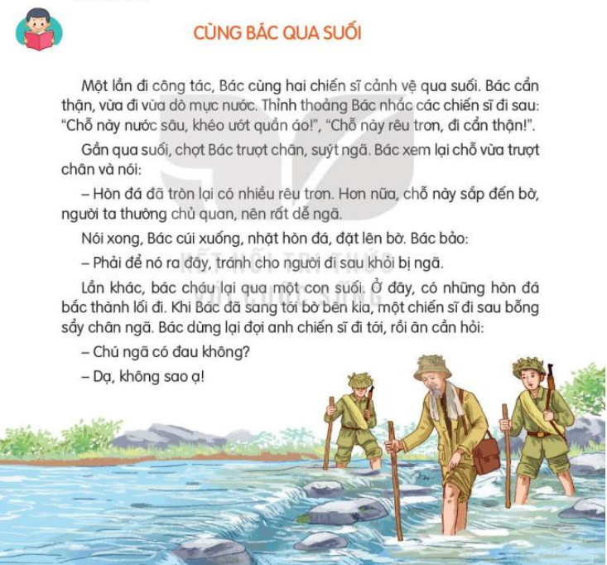
Thứ tư ngày17 tháng 4 năm 2024
TIẾNG VIỆT
Bài 24. CÙNG BÁC QUA SUỐI (Tiết 1+2)

Slide 5
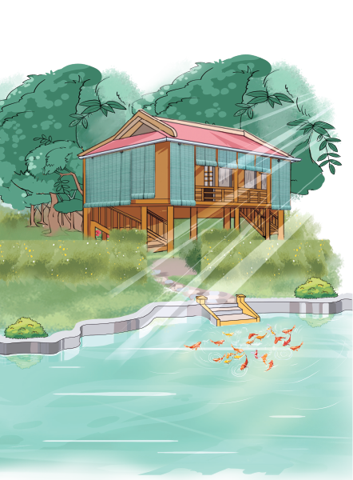

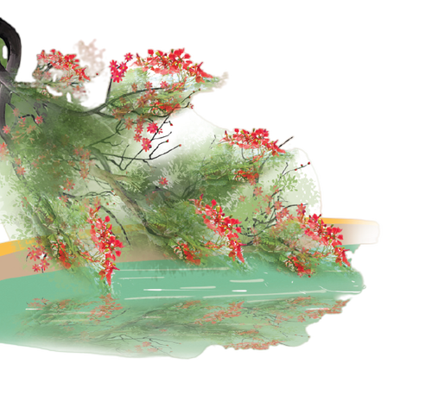


Slide 6



TAY DÒ
TAI NGHE
MẮT DÕI

Slide 7

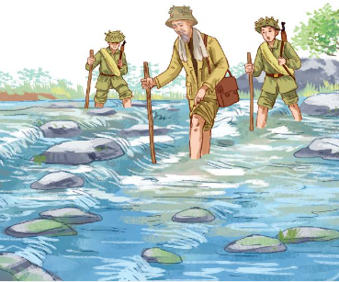
CÙNG BÁC QUA SUỐI
Một lần đi công tác, Bác cùng hai chiến sĩ cảnh vệ lội qua suối. Bác cẩn thận, vừa đi vừa dò mực nước. Thỉnh thoảng Bác nhắc các chiến sĩ đi sau: “Chỗ này nước sâu, khéo ướt quần áo!”, “Chỗ này rêu trơn, đi cẩn thận!”.
Gần lên đến bờ, Bác trượt chân, suýt ngã. Bác xem lại chỗ vừa trượt chân và nói:
- Hòn đá đã tròn lại có nhiều rêu trơn. Hơn nữa, chỗ này sắp đến bờ, người ta thường chủ quan, nên rất dễ ngã.
Nói xong, Bác cúi xuống, nhặt hòn đá, đặt lên bờ. Bác bảo:
- Phải để nó ra đây, tránh cho người đi sau khỏi bị ngã.
Lần khác, bác cháu lại qua một con suối. Ở đây, có những hòn đá bắc thành lối đi. Khi Bác đã sang tới bờ bên kia, một chiến sĩ đi sau bỗng sẩy chân ngã. Bác dừng lại đợi anh chiến sĩ đi tới, rồi ân cần hỏi:
- Chú ngã có đau không?
- Dạ, không sao ạ!
Bác nói:
- Thế thì tốt rồi. Nhưng tại sao chú bị ngã?
- Thưa Bác, tại hòn đá bị kênh ạ.
- Ta cần kê lại để người khác qua suối không bị ngã nữa.
Nghe lời Bác, anh chiến sĩ vội quay lại kê hòn đá cho chắc chắn. Xong đâu đấy, bác cháu mới tiếp tục lên đường.
(Theo Chuyện Bác Hồ trồng người)

Slide 8


Luyện đọc từ khó
cảnh vệ
trượt chân
suýt ngã
rêu trơn
sẩy chân ngã

Slide 9
Luyện đọc câu dài
Nghe lời Bác, / anh chiến sĩ vội quay lại / kê hòn đá cho chắc chắn. //

Slide 10

Cùng chia đoạn
CÙNG BÁC QUA SUỐI
1
Một lần đi công tác, Bác cùng hai chiến sĩ cảnh vệ lội qua suối. Bác cẩn thận, vừa đi vừa dò mực nước. Thỉnh thoảng Bác nhắc các chiến sĩ đi sau: “Chỗ này nước sâu, khéo ướt quần áo!”, “Chỗ này rêu trơn, đi cẩn thận!”.
Gần lên đến bờ, Bác trượt chân, suýt ngã. Bác xem lại chỗ vừa trượt chân và nói:
- Hòn đá đã tròn lại có nhiều rêu trơn. Hơn nữa, chỗ này sắp đến bờ, người ta thường chủ quan, nên rất dễ ngã.
Nói xong, Bác cúi xuống, nhặt hòn đá, đặt lên bờ. Bác bảo:
- Phải để nó ra đây, tránh cho người đi sau khỏi bị ngã.
Lần khác, bác cháu lại qua một con suối. Ở đây, có những hòn đá bắc thành lối đi. Khi Bác đã sang tới bờ bên kia, một chiến sĩ đi sau bỗng sẩy chân ngã. Bác dừng lại đợi anh chiến sĩ đi tới, rồi ân cần hỏi:
- Chú ngã có đau không?
- Dạ, không sao ạ!
Bác nói:
- Thế thì tốt rồi. Nhưng tại sao chú bị ngã?
- Thưa Bác, tại hòn đá bị kênh ạ.
- Ta cần kê lại để người khác qua suối không bị ngã nữa.
Nghe lời Bác, anh chiến sĩ vội quay lại kê hòn đá cho chắc chắn. Xong đâu đấy, bác cháu mới tiếp tục lên đường.
(Theo Chuyện Bác Hồ trồng người)
2
3

Slide 11




Luyện đọc nhóm
Yêu cầu
- Phân công đọc theo đoạn
- Tất cả thành viên đều đọc
- Giải nghĩa từ cùng nhau

Slide 12
CÙNG BÁC QUA SUỐI
Một lần đi công tác, Bác cùng hai chiến sĩ cảnh vệ lội qua suối. Bác cẩn thận, vừa đi vừa dò mực nước. Thỉnh thoảng Bác nhắc các chiến sĩ đi sau: “Chỗ này nước sâu, khéo ướt quần áo!”, “Chỗ này rêu trơn, đi cẩn thận!”.
Gần lên đến bờ, Bác trượt chân, suýt ngã. Bác xem lại chỗ vừa trượt chân và nói:
- Hòn đá đã tròn lại có nhiều rêu trơn. Hơn nữa, chỗ này sắp đến bờ, người ta thường chủ quan, nên rất dễ ngã.
Nói xong, Bác cúi xuống, nhặt hòn đá, đặt lên bờ. Bác bảo:
- Phải để nó ra đây, tranh cho người đi sau khỏi bị ngã.
Lần khác, bác cháu lại qua một con suối. Ở đây, có những hòn đá bắc thành lối đi. Khi Bác đã sang tới bờ bên kia, một chiến sĩ đi sau bỗng sẩy chân ngã. Bác dừng lại đợi anh chiến sĩ đi tới, rồi ân cần hỏi:
- Chú ngã có đau không?
- Dạ, không sao ạ!
Bác nói:
- Thế thì tốt rồi. Nhưng tại sao chú bị ngã?
- Thưa Bác, tại hòn đá bị kênh ạ.
- Ta cần kê lại để người khác qua suối không bị ngã nữa.
Nghe lời Bác, anh chiến sĩ vội quay lại kê hòn đá cho chắc chắn. Xong đâu đấy, bác cháu mới tiếp tục lên đường.
(Theo Chuyện Bác Hồ trồng người)

Slide 13


Luyện đọc trước lớp
Tiêu chí đánh giá
1
Đọc đúng
2
Đọc to, rõ
3
Ngắt nghỉ đúng chỗ

Slide 14
CÙNG BÁC QUA SUỐI
Một lần đi công tác, Bác cùng hai chiến sĩ cảnh vệ lội qua suối. Bác cẩn thận, vừa đi vừa dò mực nước. Thỉnh thoảng Bác nhắc các chiến sĩ đi sau: “Chỗ này nước sâu, khéo ướt quần áo!”, “Chỗ này rêu trơn, đi cẩn thận!”.
Gần lên đến bờ, Bác trượt chân, suýt ngã. Bác xem lại chỗ vừa trượt chân và nói:
- Hòn đá đã tròn lại có nhiều rêu trơn. Hơn nữa, chỗ này sắp đến bờ, người ta thường chủ quan, nên rất dễ ngã.
Nói xong, Bác cúi xuống, nhặt hòn đá, đặt lên bờ. Bác bảo:
- Phải để nó ra đây, tranh cho người đi sau khỏi bị ngã.
Lần khác, bác cháu lại qua một con suối. Ở đây, có những hòn đá bắc thành lối đi. Khi Bác đã sang tới bờ bên kia, một chiến sĩ đi sau bỗng sẩy chân ngã. Bác dừng lại đợi anh chiến sĩ đi tới, rồi ân cần hỏi:
- Chú ngã có đau không?
- Dạ, không sao ạ!
Bác nói:
- Thế thì tốt rồi. Nhưng tại sao chú bị ngã?
- Thưa Bác, tại hòn đá bị kênh ạ.
- Ta cần kê lại để người khác qua suối không bị ngã nữa.
Nghe lời Bác, anh chiến sĩ vội quay lại kê hòn đá cho chắc chắn. Xong đâu đấy, bác cháu mới tiếp tục lên đường.
(Theo Chuyện Bác Hồ trồng người)

Slide 15


Slide 16
Giải nghĩa từ
Trong bài “Cùng Bác qua suối” có từ nào em chưa hiểu nghĩa?
Chủ quan:
không để ý, thiếu thận trọng.

Slide 17
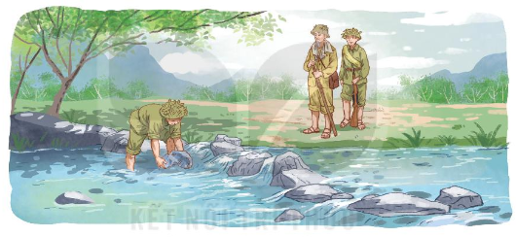
Giải nghĩa từ
Kênh:
lệch, không cân, không phẳng.

Slide 18

Cùng tìm hiểu
1
Những chi tiết nào (ở đầu câu chuyện) cho thấy Bác rất cẩn thận khi qua suối?
2
Chuyện gì xảy ra khi Bác gần qua được suối?
3
Biết hòn đá có rêu trơn Bác đã làm gì?
4
Sắp xếp các sự vật cho đúng với trình tự của câu chuyện?
4
Câu chuyện “Cùng Bác qua suối” cho thấy những phẩm chất nào của Bác?

Slide 19

Cùng tìm hiểu
1
Những chi tiết nào (ở đầu câu chuyện) cho thấy Bác rất cẩn thận khi qua suối?
Những chi tiết cho thấy Bác rất cẩn thận khi qua suối: Bác vừa đi vừa dò mực nước, nhắc các chiến sĩ đi sau đi cẩn thận.

Slide 20
Cùng tìm hiểu
2
Chuyện gì xảy ra khi Bác gần qua được suối?
Gần qua được suối, chợt Bác trượt chân, suýt ngã bởi đi qua hòn đá tròn có nhiều rêu trơn.

Slide 21
Cùng tìm hiểu
3
Biết hòn đá có rêu trơn Bác đã làm gì?
Biết hòn đá có rêu trơn Bác đã cúi xuống, nhặt hòn đá, đặt lên bờ. Bác làm như thế vì muốn tránh cho người khác đi sau khỏi bị ngã.

Slide 22




Cùng tìm hiểu
4
Sắp xếp các sự vật cho đúng với trình tự của câu chuyện?
3
1
4
2

Slide 23
Cùng tìm hiểu
5
Câu chuyện “Cùng Bác qua suối” cho thấy những phẩm chất nào của Bác?
Câu chuyện “Cùng Bác qua suối” thể hiện những phẩm chất tốt đẹp của Bác: Quan tâm đến người khác, cẩn thận trong công việc, nhân ái, nhân hậu, gần gũi với mọi người, ...

Slide 24
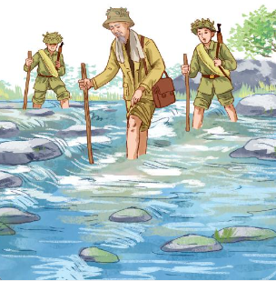



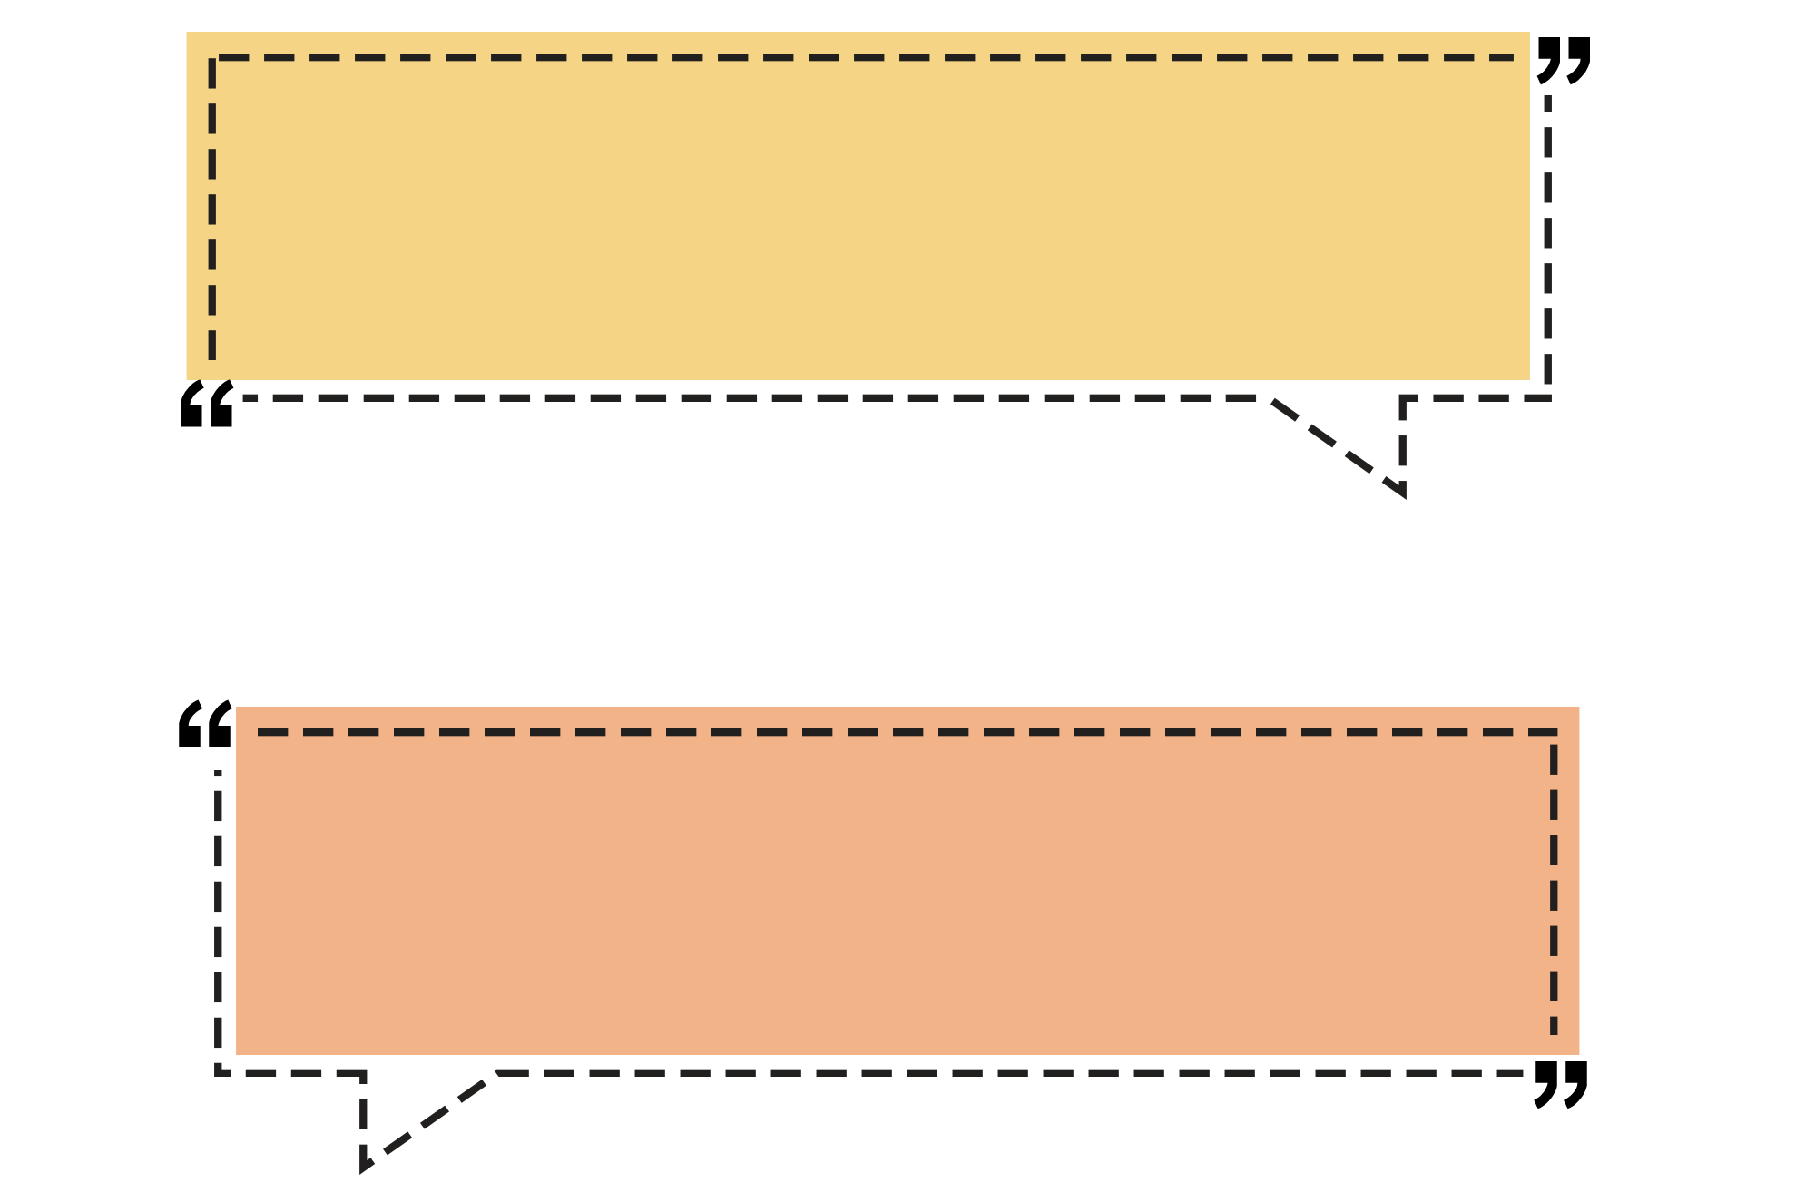
Câu chuyện ca ngợi Bác – một con người có nhiều phẩm chất tốt đẹp: yêu thương, gần gũi với mọi người, cẩn thận trong công việc, luôn quan tâm, lo lắng cho người khác,…

Slide 25
LUYỆN ĐỌC LẠI

Slide 26
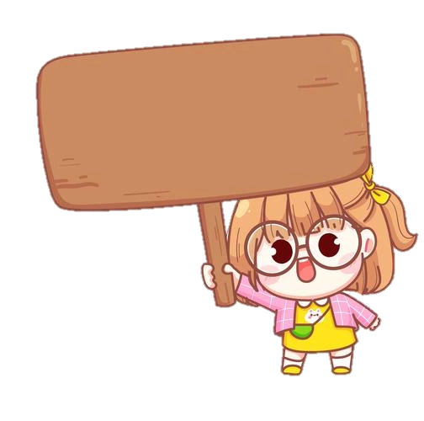
Diễn cảm, nhấn giọng ở những từ ngữ giàu sức gợi tả, gợi cảm.
GIỌNG ĐỌC

Slide 27
CÙNG BÁC QUA SUỐI
Một lần đi công tác, Bác cùng hai chiến sĩ cảnh vệ lội qua suối. Bác cẩn thận, vừa đi vừa dò mực nước. Thỉnh thoảng Bác nhắc các chiến sĩ đi sau: “Chỗ này nước sâu, khéo ướt quần áo!”, “Chỗ này rêu trơn, đi cẩn thận!”.
Gần lên đến bờ, Bác trượt chân, suýt ngã. Bác xem lại chỗ vừa trượt chân và nói:
- Hòn đá đã tròn lại có nhiều rêu trơn. Hơn nữa, chỗ này sắp đến bờ, người ta thường chủ quan, nên rất dễ ngã.
Nói xong, Bác cúi xuống, nhặt hòn đá, đặt lên bờ. Bác bảo:
- Phải để nó ra đây, tranh cho người đi sau khỏi bị ngã.
Lần khác, bác cháu lại qua một con suối. Ở đây, có những hòn đá bắc thành lối đi. Khi Bác đã sang tới bờ bên kia, một chiến sĩ đi sau bỗng sẩy chân ngã. Bác dừng lại đợi anh chiến sĩ đi tới, rồi ân cần hỏi:
- Chú ngã có đau không?
- Dạ, không sao ạ!
Bác nói:
- Thế thì tốt rồi. Nhưng tại sao chú bị ngã?
- Thưa Bác, tại hòn đá bị kênh ạ.
- Ta cần kê lại để người khác qua suối không bị ngã nữa.
Nghe lời Bác, anh chiến sĩ vội quay lại kê hòn đá cho chắc chắn. Xong đâu đấy, bác cháu mới tiếp tục lên đường.
(Theo Chuyện Bác Hồ trồng người)

Slide 28
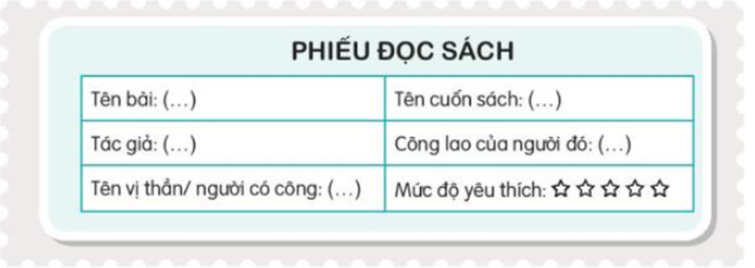
Thứ tư ngày17 tháng 4 năm 2024
TIẾNG VIỆT
Bài 24. CÙNG BÁC QUA SUỐI (Tiết 1+2)
4. ĐỌC MỞ RỘNG.
1. Đọc câu chuyện về một vị thần trong kho tàng truyện cổ Việt Nam (hoặc về người có công với đất nước) và viết phiếu đọc sách theo mẫu..
PHIẾU ĐỌC SÁCH
Tên bài: Thánh Gióng | Tên cuốn sách: Thánh Gióng
Tác giả: Dân gian, Nhà xuất bản Mĩ Thuật | Công lao của người đó: Diệt giặc Ân xâm lược.
Tên vị thần: Thánh Gióng | Mức độ yêu thích: 5 sao.

Slide 29
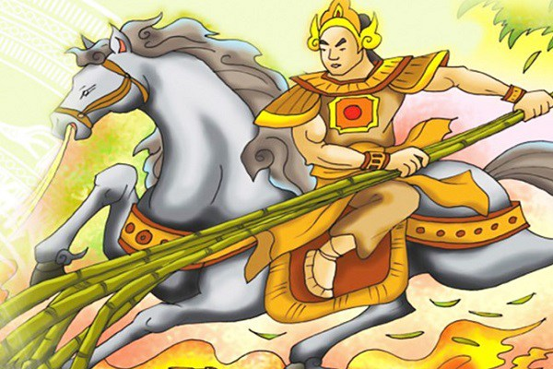
Thứ tư ngày17 tháng 4 năm 2024
TIẾNG VIỆT
Bài 24. CÙNG BÁC QUA SUỐI (Tiết 1+2)
4. ĐỌC MỞ RỘNG.
2. Kể với bạn về công lao của vị thần (hoặc người có công với đất nước trong bài đọc.
Thánh Gióng diệt giặc Ân xâm lược vào thời Hùng Vương thứ 6.

Slide 30

MẾN CHÀO CÁC EM
Notes:
30

